Slide 1

MARTINEZ GONZALEZ CONSULTORES S.A.S
PORTAFOLIO DE SERVICIOS
Licencia en salud ocupacional 1033 de 2019

Slide 2


Quienes somos
MG Consultores S.A.S. es una empresa colombiana fundada en el año 2016, especializada en consultoría integral en sistemas de gestión de calidad, seguridad y salud en el trabajo, gestión ambiental y seguridad vial. A lo largo de nuestra trayectoria, hemos acompañado a organizaciones públicas y privadas en sectores de alto riesgo, consolidando una operación con cobertura nacional y un enfoque técnico y personalizado orientado a la mejora continua.
Contamos con experiencia como contratistas de firmas principales en sectores estratégicos como la minería de carbón, donde hemos liderado procesos de implementación y mantenimiento del Sistema de Gestión de Seguridad y Salud en el Trabajo. Así mismo, hemos prestado servicios de seguimiento en calidad y SST a proyectos de la UPME, a través de contratistas interventoras en proyectos de inversionistas del sector energético como ISA-Inter-Colombia y EPSA (hoy Celsia).
Nuestro portafolio incluye también la atención a construcción civil, consultoría en ingeniera, manufactura, conjuntos de propiedad horizontal, instituciones educativas, oficinas de abogados, fondos de empleados y proyectos de consultoría ambiental.
Esta diversidad nos permite ofrecer soluciones técnicas efectivas, con un equipo profesional altamente calificado y un firme compromiso con la calidad, la sostenibilidad y el cumplimiento normativo.

Slide 3
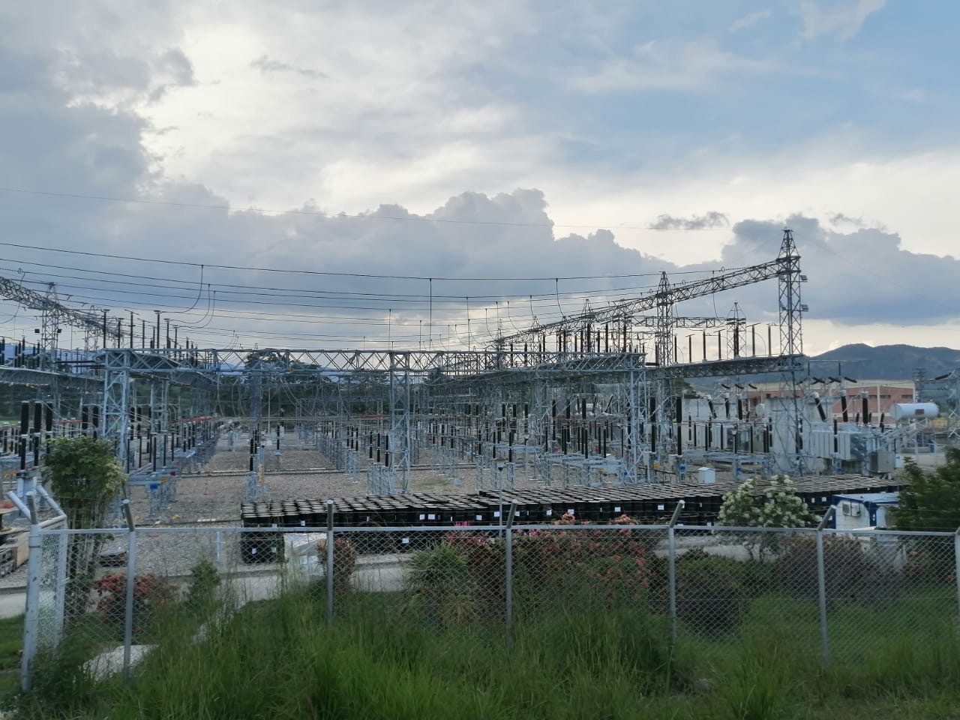
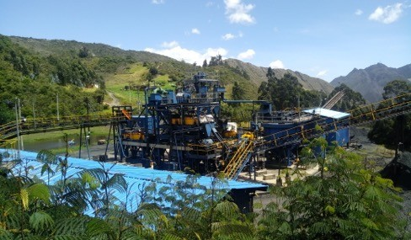
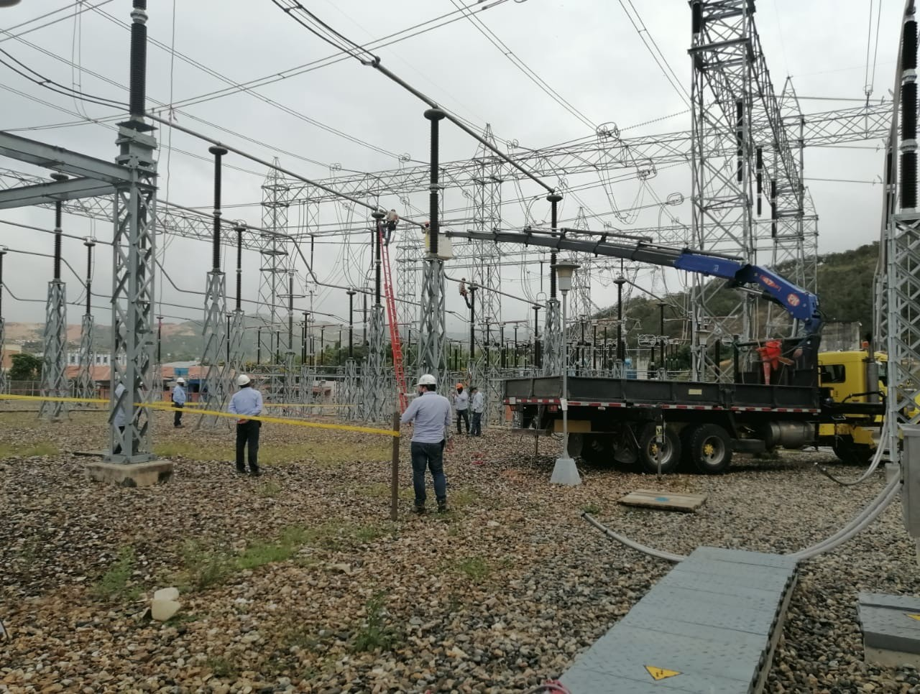
VISIÓN
Nuestra Trayectoria Visión 2030 Para el año 2030, seremos una de las principales empresas de consultoría en Colombia, reconocidos por nuestra excelencia técnica, calidad en el servicio e implementación de sistemas de gestión sostenibles. Nos comprometemos con el desarrollo de nuestros colaboradores y el bienestar de nuestros clientes, impulsando un impacto positivo en la sociedad.
Excelencia Técnica
Mantenernos a la vanguardia en conocimientos y metodologías.
Calidad de Servicio
Superar las expectativas del cliente en cada proyecto.
Sistemas Sostenibles
Promover soluciones que perduren y generen valor a largo plazo.

Slide 4

MISIÓN
En MG Consultores S.A.S., ofrecemos consultoría estratégica en sistemas de gestión de calidad, seguridad y salud en el trabajo, gestión ambiental, seguridad vial y diversas ramas de la ingeniería. Nuestro propósito es satisfacer integralmente las necesidades de nuestros clientes con soluciones innovadoras y sostenibles.

Slide 5


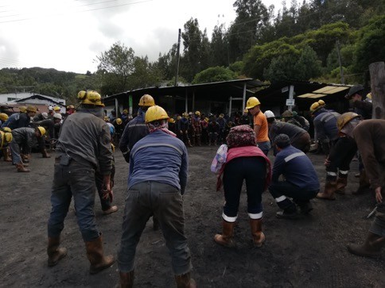
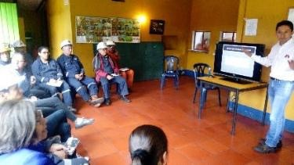


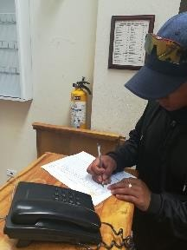
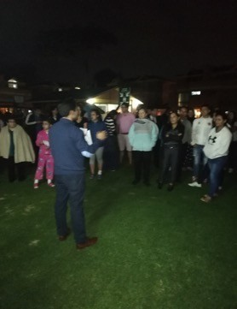
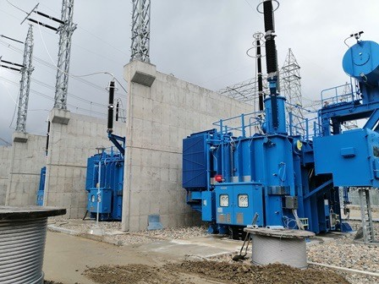

Bienestar y Seguridad Servicios de Seguridad y Salud en el Trabajo (SG-SST)
Implementación y Auditoría SG-SST
Diseño, implementación y auditoría de sistemas de gestión conforme a la normativa colombiana (Decreto 1072/2015, Resolución 0312/2019) e ISO 45001.
Registro RUC y Planes HSE
Apoyo en auditorias RUC para contratistas y elaboración de planes HSE para sectores como hidrocarburos, construcción e industria.
Riesgo Psicosocial y Vigilancia Epidemiológica Diagnóstico de riesgo psicosocial, evaluación de clima laboral, programas de pausas activas y sistemas de vigilancia epidemiológica para la prevención de enfermedades

Slide 6
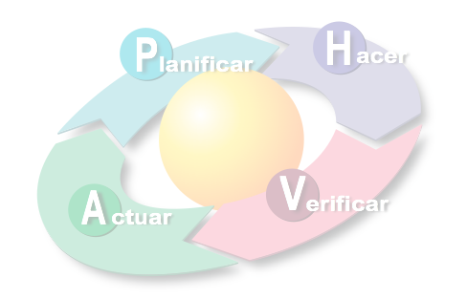
Gestión de Calidad y Seguridad Vial
Sistemas de Gestión de Calidad (ISO 9001) Ayudamos a su organización a implementar y mantener sistemas de gestión de calidad que cumplen con estándares internacionales.
• Diseño e implementación de ISO 9001.
• Auditorías internas y externas. • Planes de calidad personalizados.
• Controles de calidad en productos y servicios.
Plan Estratégico de Seguridad Vial (PESV) Evaluamos el nivel de cumplimiento de su Plan Estratégico de Seguridad Vial (PESV), identificamos brechas frente a la normativa vigente y estructuramos acciones efectivas para su mejora.
• Diagnóstico inicial y brechas normativas • Auditoría interna PESV (Normatividad vigente)
• Acompañamiento en auditorías externas
• Actualización y ajuste del PESV
• Seguimiento a indicadores y plan de acción

Slide 7
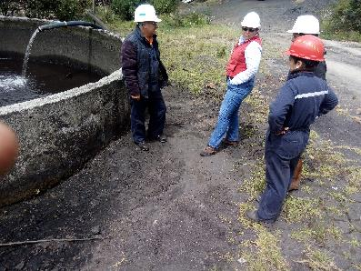
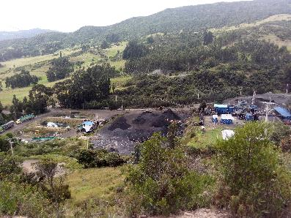
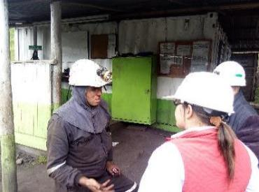


Slide 8

SEGURIDAD Y SALUD EN EL TRABAJO
Riesgo psicosocial, aplicación de baterías para riesgo psicosocial, medición de clima laboral y evaluación de habilidades de personal. Igualmente la documentación del programa de riesgo psicosocial de acuerdo con los requisitos legales aplicables.
Análisis fisioterapéutico laboral, prevención de riesgos asociados a lesiones musculo-esqueléticas a través de análisis de puestos de trabajo, sistemas de vigilancia epidemiológica con énfasis en carga física y pausas activas.
Diseño e implementación de planes estratégicos de seguridad vial, bajo los lineamientos de la resolución 1565 de 2014.
Diseño e implementación de programas especializados de seguridad industrial.

Slide 9

GESTION AMBIENTAL
Comprometidos con el Planeta
Servicios de Gestión Ambiental
Sistemas de Gestión Ambiental (ISO 14001) Diseño e implementación de sistemas basados en la norma internacional para optimizar el desempeño ambiental.
Estudios y Licencias Ambientales Elaboración de estudios de impacto y gestión de licencias para proyectos sostenibles.
Planes de Manejo Ambiental Desarrollo e implementación de estrategias para mitigar impactos ambientales.
Auditorías y Cumplimiento Normativo Evaluación del cumplimiento de la legislación ambiental vigente y preparación para auditorías.
Gestión Integral de Residuos Diseño de programas para la reducción, reutilización y disposición adecuada de residuos.
Planes de Emergencia Ambiental Preparación y respuesta ante posibles contingencias ambientales para minimizar riesgos.

Slide 10
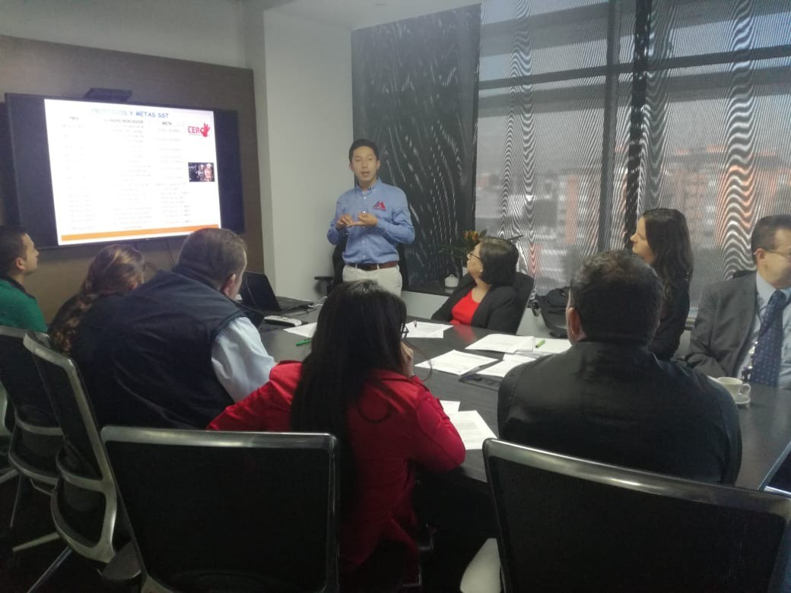

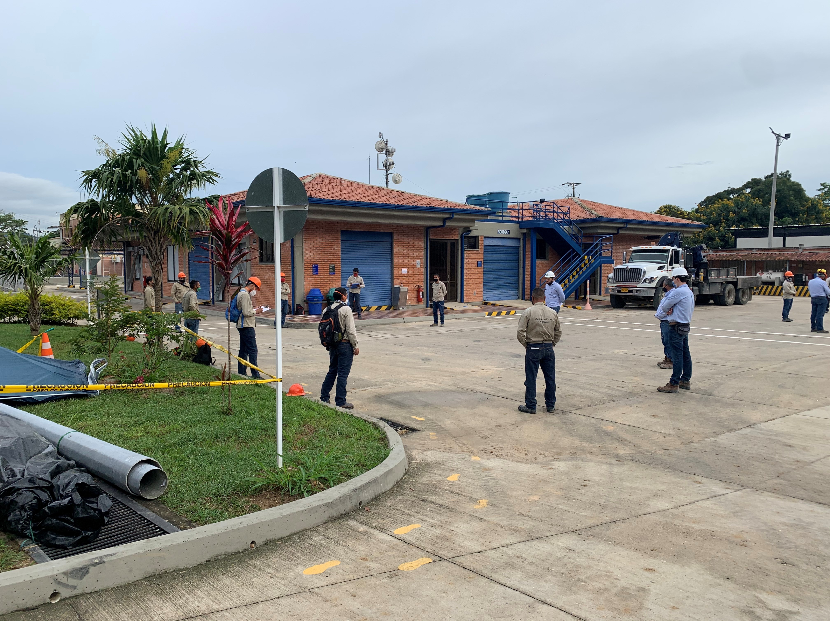
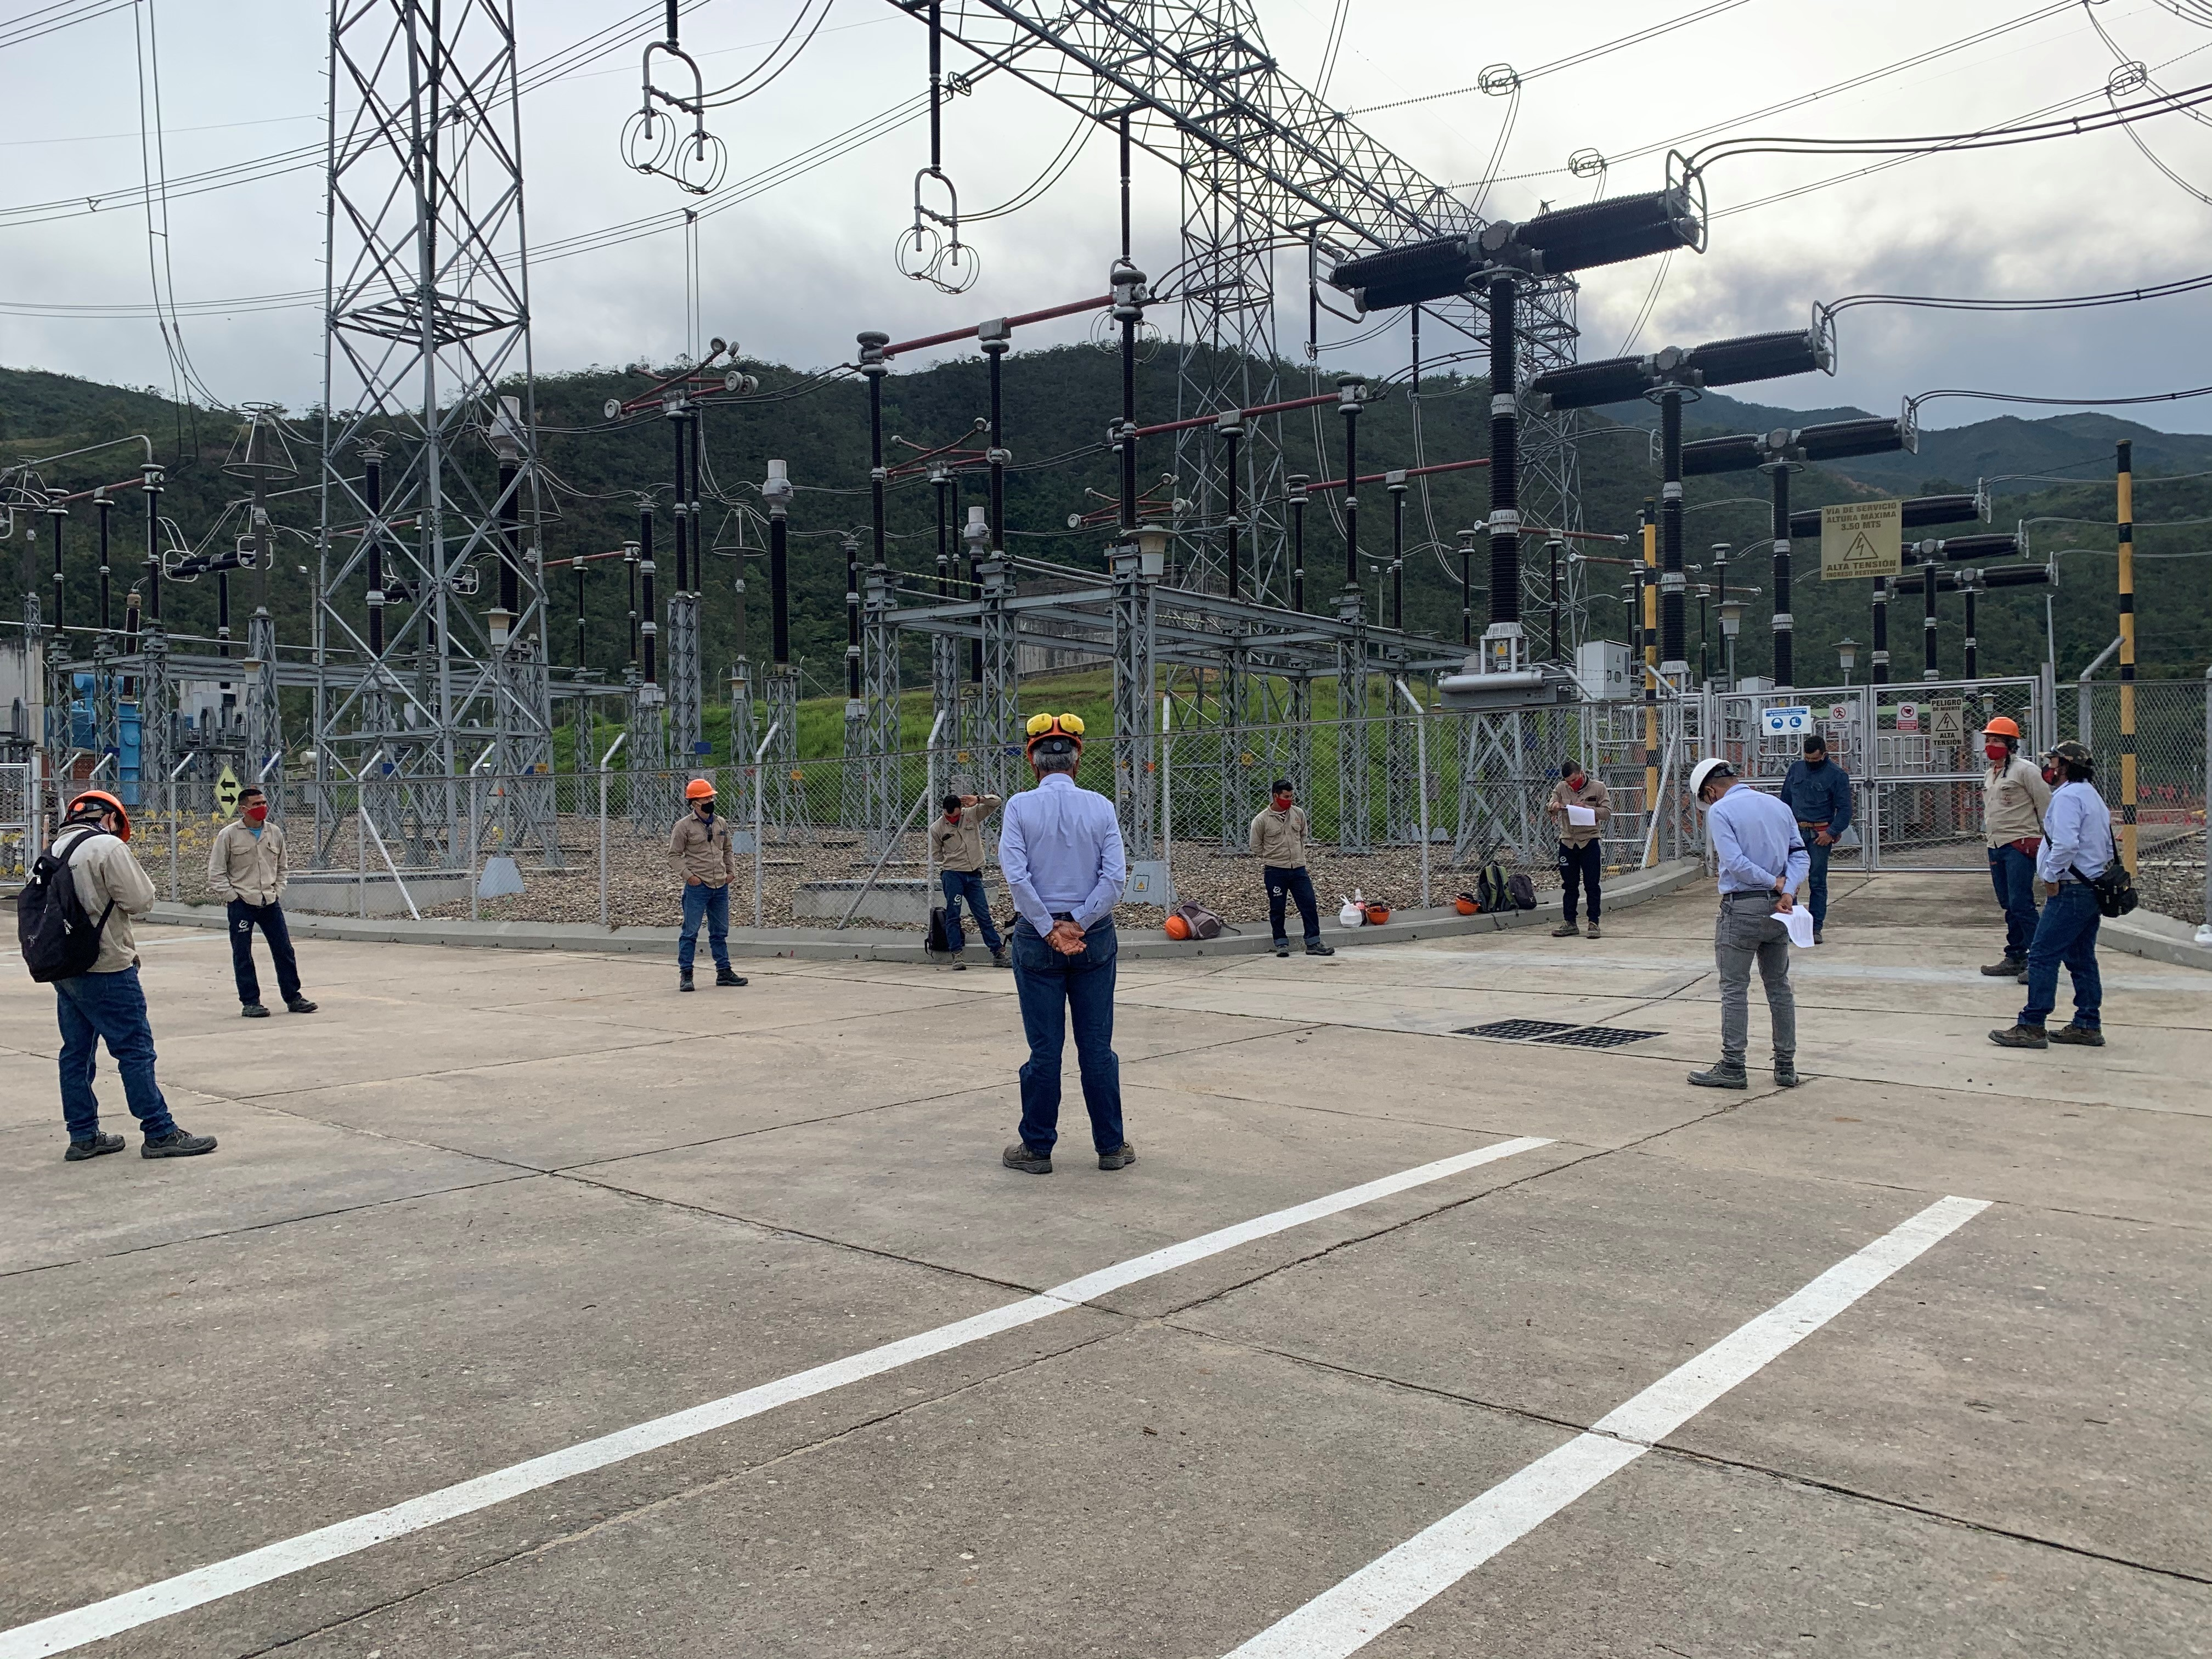
Capacitación y Entrenamiento Especializado
Fortalecemos las capacidades de sus colaboradores con programas de capacitación diseñados para prevenir riesgos y asegurar el cumplimiento normativo en SST.
Prevención de Riesgos Laborales
Legislación en SG-SST e identificación de peligros
Formación de Brigadas de Emergencias , COPASST y Comité de convivencia Laboral
Riesgos Específicos descritos en guía técnicas colombiana gtc 45 : eléctrico , mecánico , etc.

Slide 11
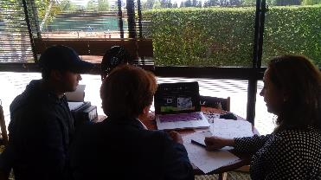
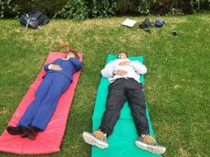
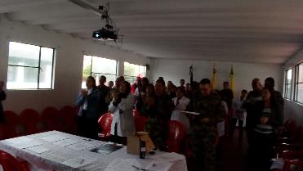

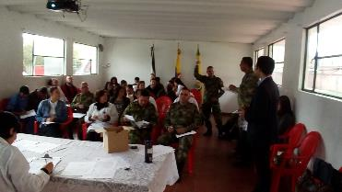

Slide 12


Mediciones Higiénicas Ocupacionales
Realizamos mediciones precisas para evaluar los riesgos higiénicos en su entorno laboral, garantizando un ambiente seguro y saludable para sus empleados.
1
2
Iluminación
Medición con luxómetro certificado ONAC para asegurar niveles de luz óptimos y prevenir fatiga visual.
Ruido
Evaluación de niveles de ruido con sonómetro PCE-322A para proteger la audición de sus trabajadores.
3
4
Dosimetría de Ruido Personal Monitoreo individualizado de la exposición al ruido con SL355 para una protección más efectiva.
Estrés Térmico
Medición con equipo Extech HT30 (TGBH) para prevenir riesgos asociados a temperaturas extremas.

Slide 13
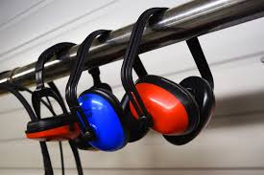
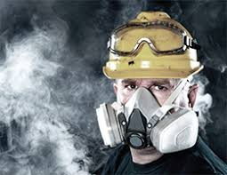




Slide 14
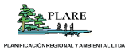













NUESTROS CLIENTES
SALGADO, MELÉNDEZ Y ASOCIADOS INGENIEROS CONSULTORES
SLYN sas
FUNDACIÓN BOGOTÁ TENNIS CLUB CAMPESTRE

Slide 15


NUESTROS CLIENTES
PH- MULTIFAMILIAR BUGANVILLA 126
PH-MULTIFAMILIAR EL SAUCE
PH- CONJUNTO LAS TERRAZAS

Slide 16

CONTACTENOS
CALLE 6 # 2B-45 CHIA -CUNDINAMARCA-COLOMBIA.
Correo electrónico:
gerencia@mgconsultoressas.com
comercial@mgconsultoressas.com
WEB: www.mgconsultoressas.com
Cel: 3202366168-3143717690

